Slide 1
Algunas fotos inolvidables

Slide 2
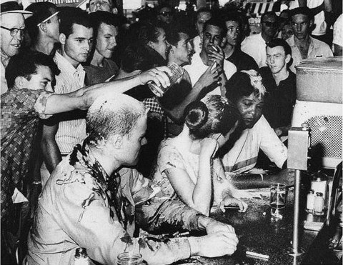
Activistas por los derechos de los negros son embadurnados con ketchup y azúcar en Jackson, Misisipi, en 1963

Slide 3
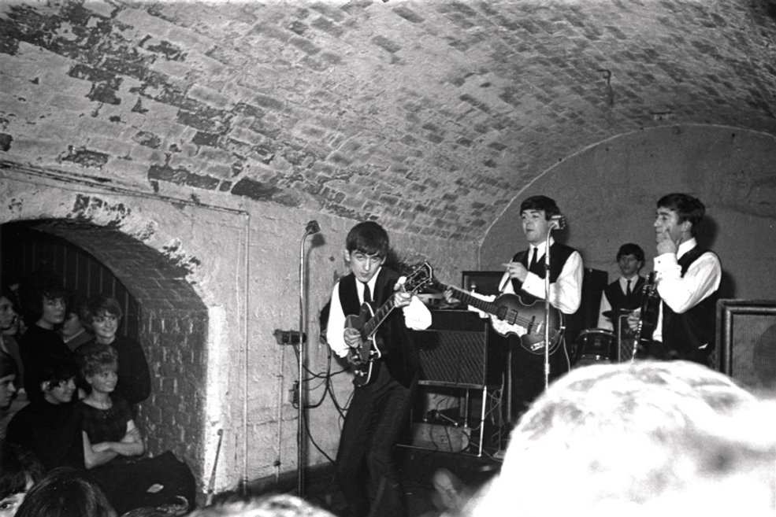
Los Beatles en The Cavern Club, en 1962

Slide 4
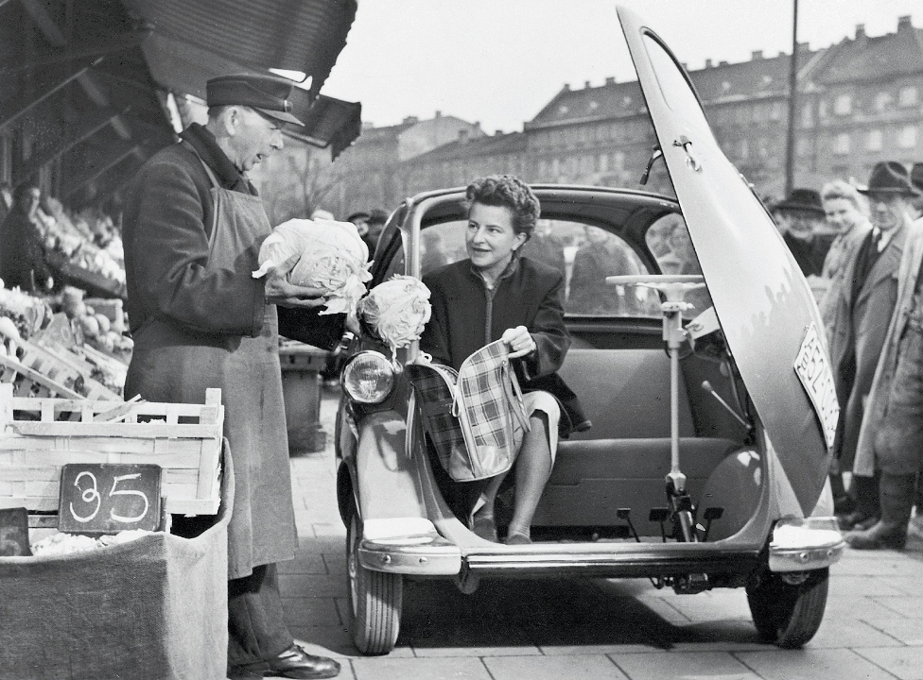
Un BMW Isetta de apertura frontal, en una ciudad alemana en los cincuenta

Slide 5
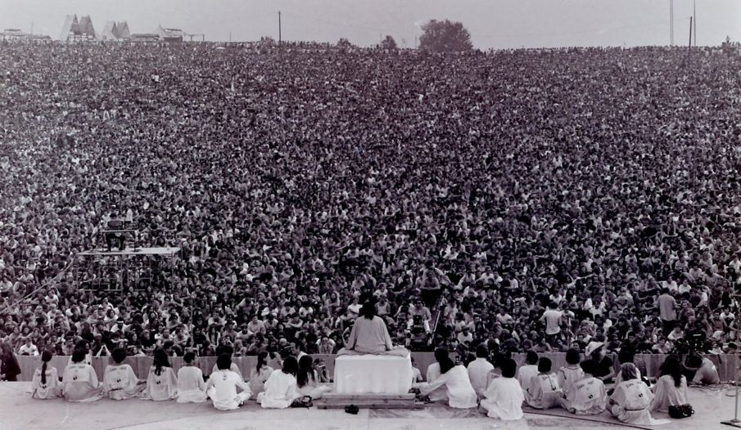
Ceremonia de apertura del festival de Woodstock, en 1969

Slide 6
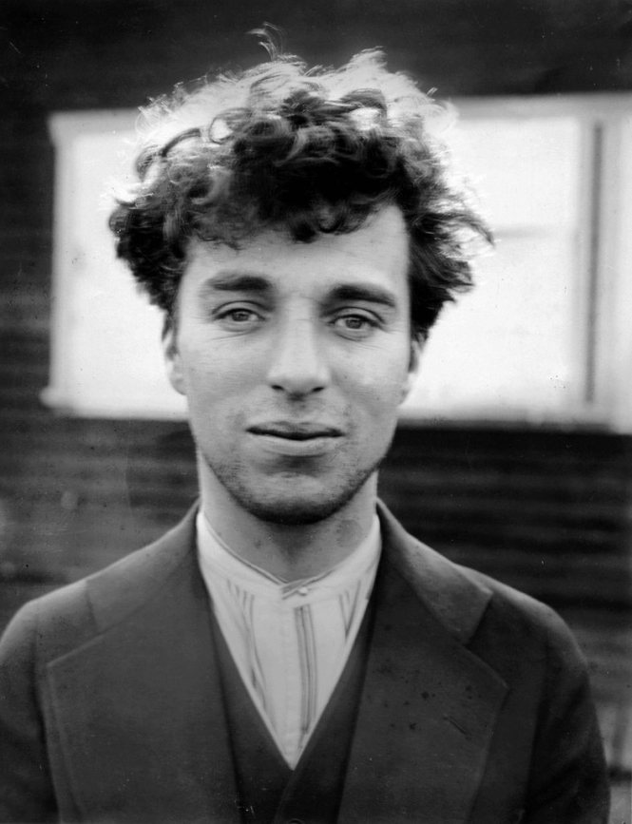
Chaplin sin maquillaje

Slide 7
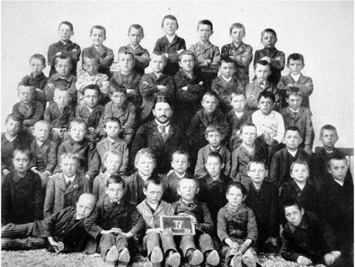
Clase de 4º curso en un colegio de Linz (Austria). En el centro de la fila superior, Adolf Hitler

Slide 8
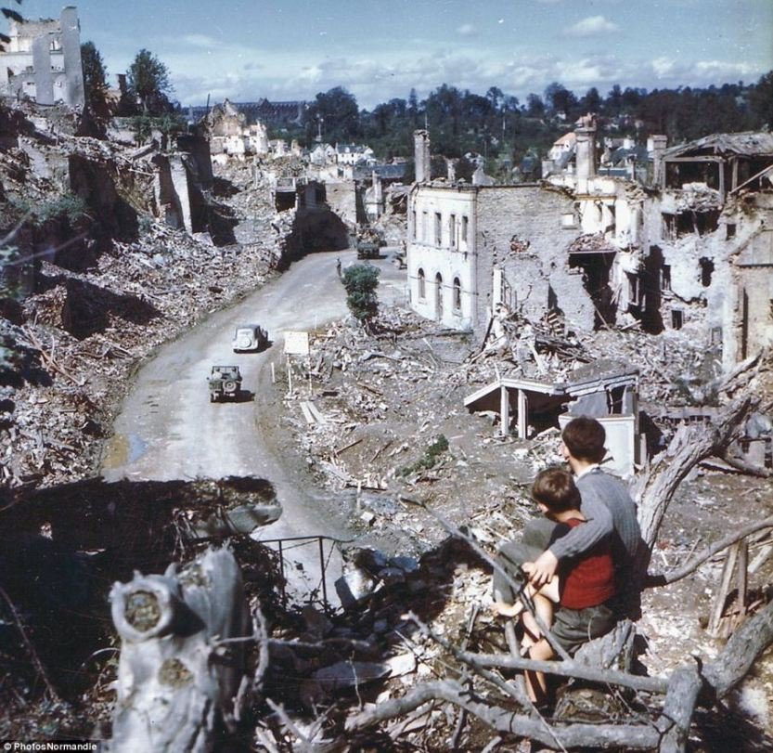
Dos niños contemplan el paso de vehículos americanos por la ciudad de Saint Lo, en Normandía, días después del desembarco

Slide 9
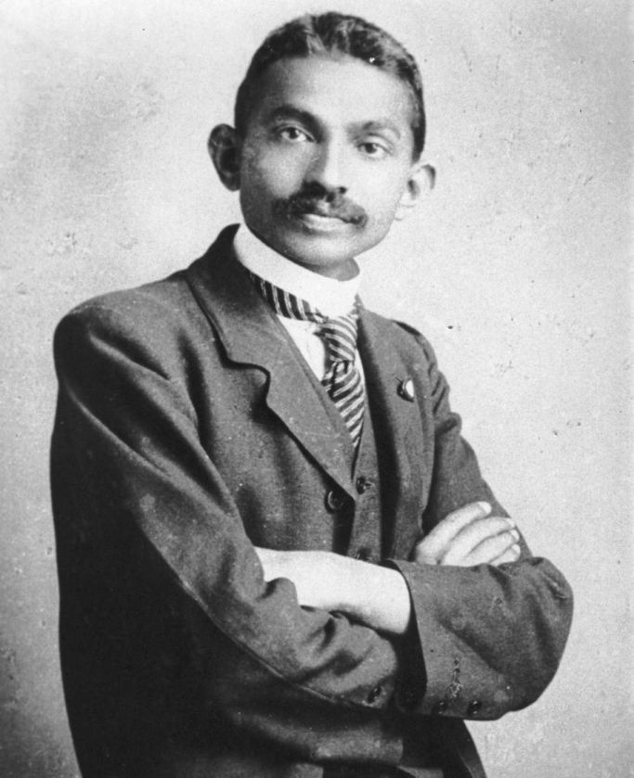
El abogado Mohandas Gandhi, en 1893

Slide 10
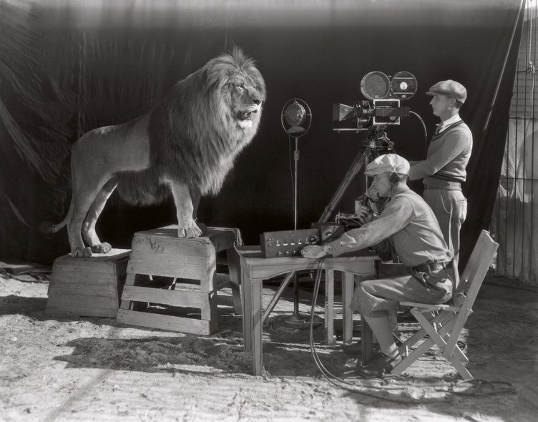
El famoso león que abría las películas de la Metro Goldwyn Mayer, la primera vez que lo grabaron, en 1928

Slide 11
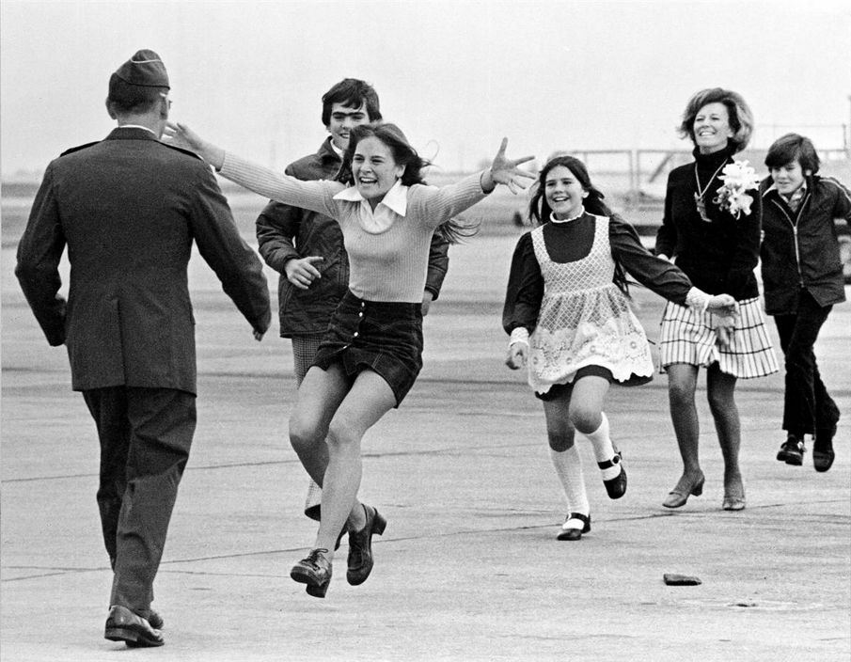
El teniente coronel Stirm es recibido por su familia en 1973, después de permanecer cautivo de los nordvietnamitas cinco años

Slide 12
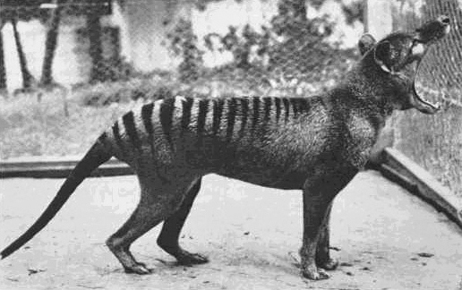
El último tigre de Tasmania, en un zoo australiano, en 1933

Slide 13
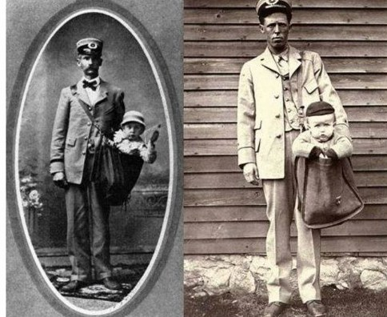
En 1913 aún era legal enviar niños por correo en los Estados Unidos. Los sellos los llevaban los niños pegados en la ropa y de ellos se hacían cargo los carteros que llevaban la correspondencia en los trenes

Slide 14
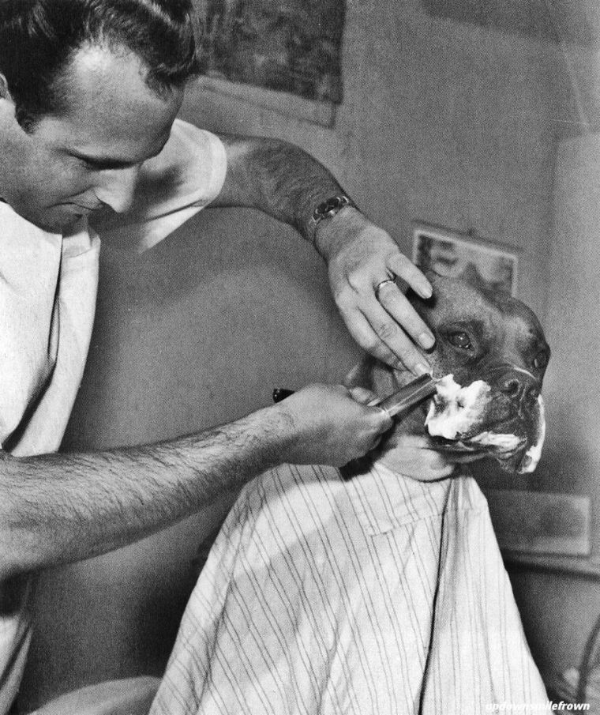
Fritz, un bulldog estrella de la televisión norteamericana, afeitado por un barbero en 1961

Slide 15
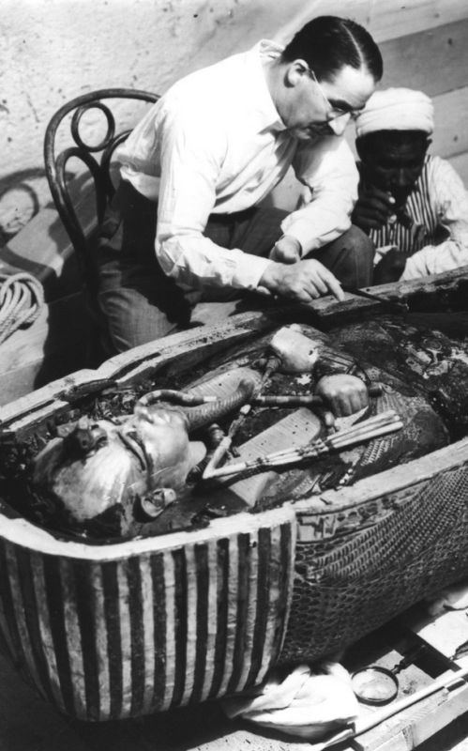
Howard Carter, el arqueólogo que descubrió la tumba de Tutankamón, en la apertura de su sarcófago, en 1924

Slide 16
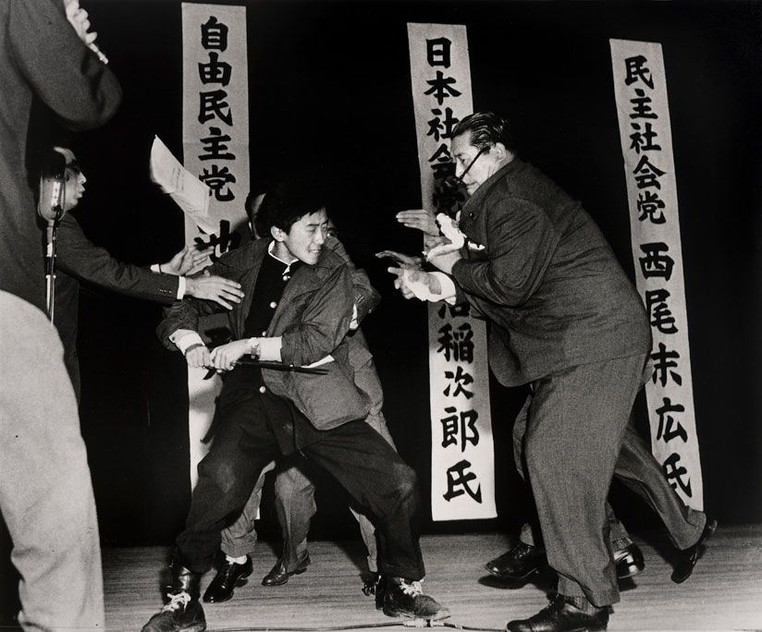
El estudiante japonés de 17 años Otoya Yamaguchi en el momento de asesinar al líder socialista Inejiro Asanuma con una espada ritual, en 1960

Slide 17
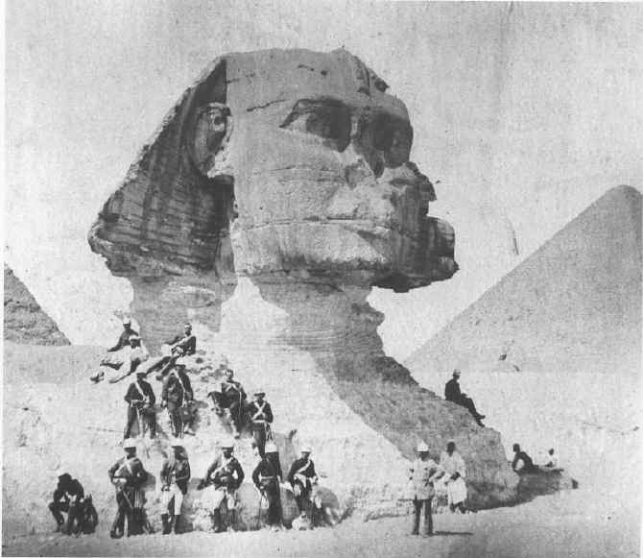
La Gran Esfinge en 1880

Slide 18
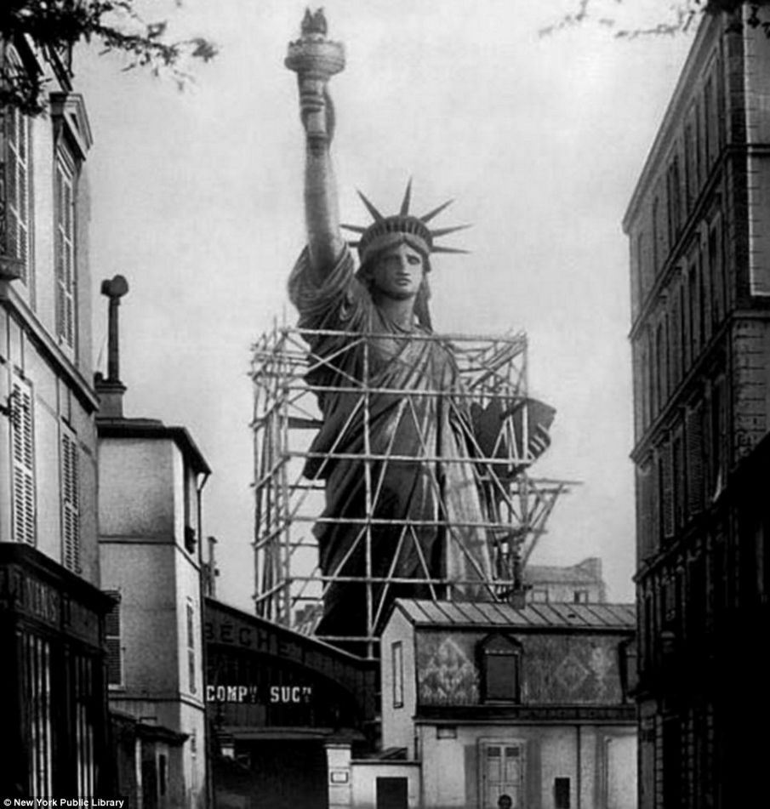
La Estatua de la Libertad fue un regalo del gobierno francés a los Estados Unidos. Aquí aparece durante su construcción en París, en 1885

Slide 19
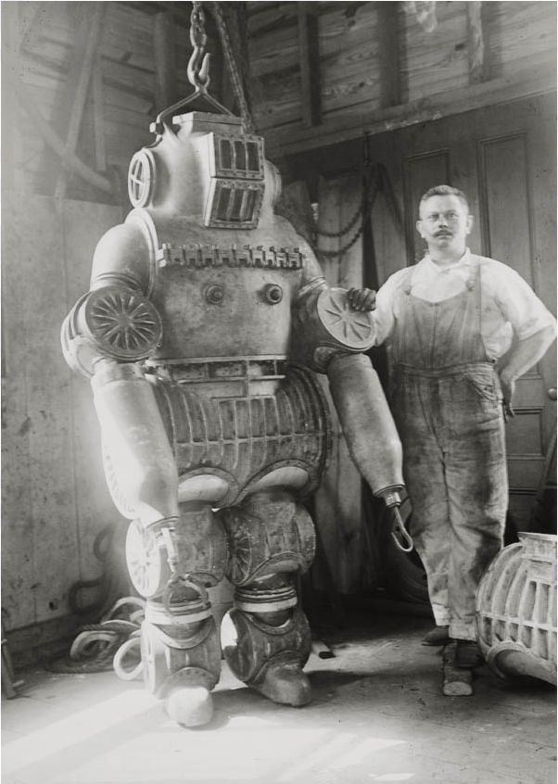
La primera escafandra de buzo y su inventor, Chester MacDuffin, en 1911

Slide 20
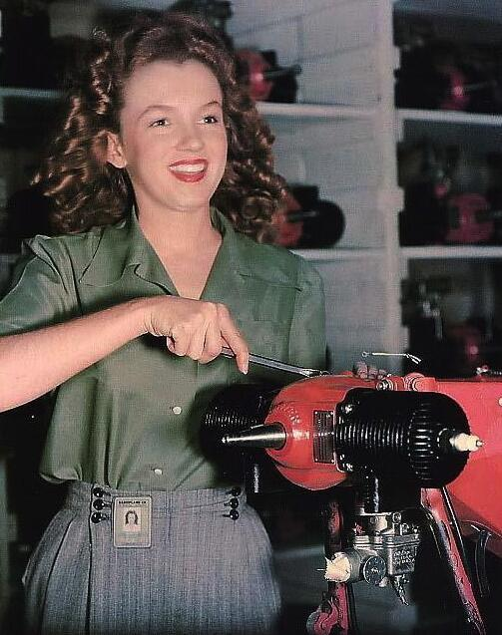
Marilyn Monroe en 1944, cuando trabajaba en una fábrica de armamento en California

Slide 21
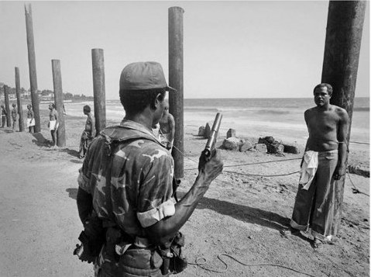
Ministros del gobierno liberiano antes de ser ejecutados tras un golpe de estado, en 1980

Slide 22
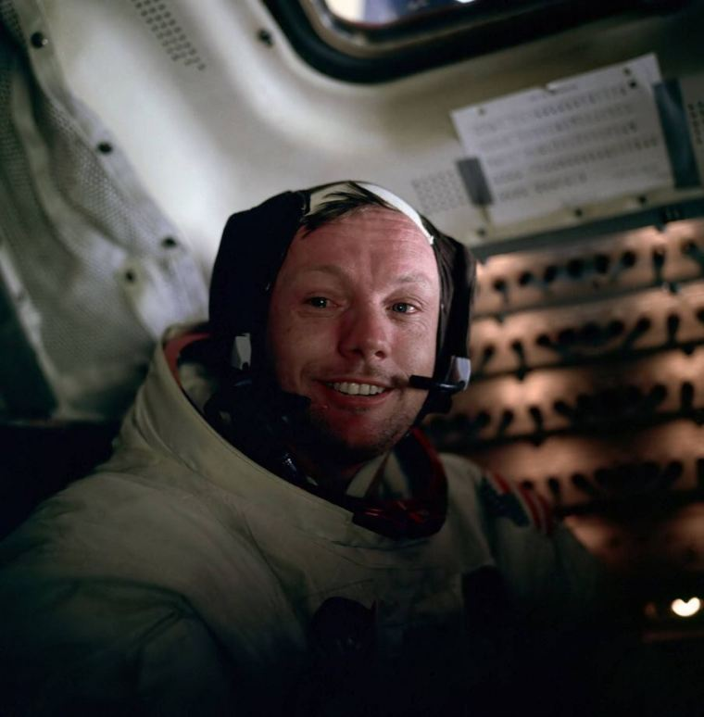
El astronauta Neil Armstrong fotografiado por su compañero Aldrin cuando acababa de dar el primer paseo de un ser humano por la Luna

Slide 23
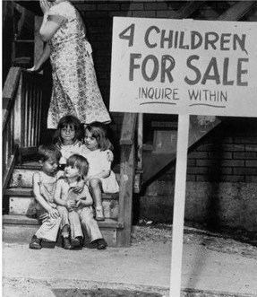
Niños en venta, en Chicago en 1948

Slide 24
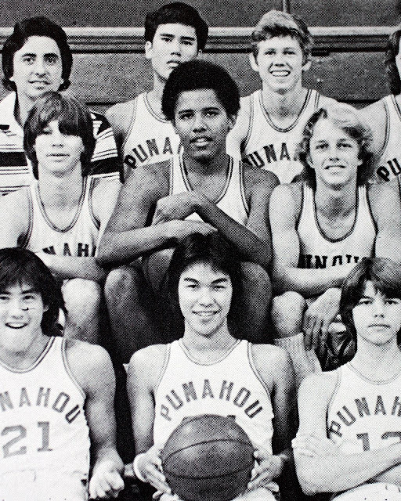
Obama y su equipo de baloncesto del instituto, en Hawai

Slide 25
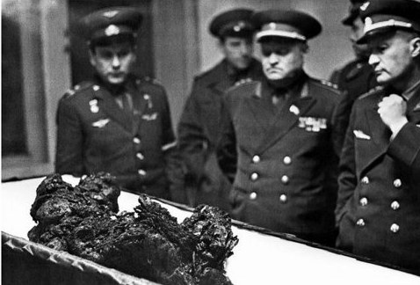
Oficiales soviéticos ante lo que queda del cosmonauta Vladimir Komarov, abrasado en su nave Soyuz 1, en 1967

Slide 26
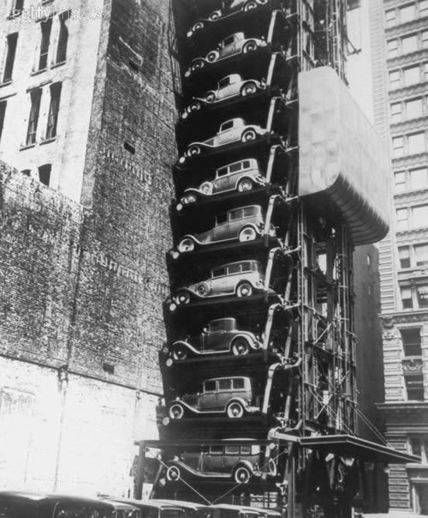
Parking en Nueva York, en la década de los veinte

Slide 27
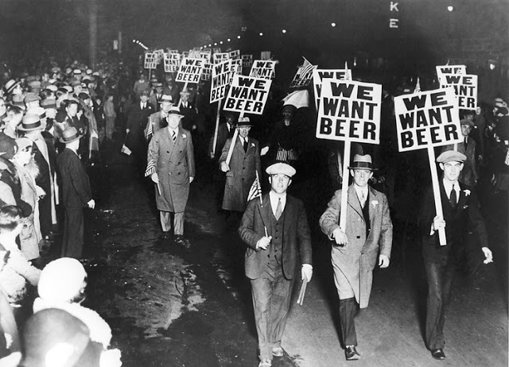
Manifestación contra la prohibición del consumo de alcohol, en Estados Unidos, en los años veinte

Slide 28
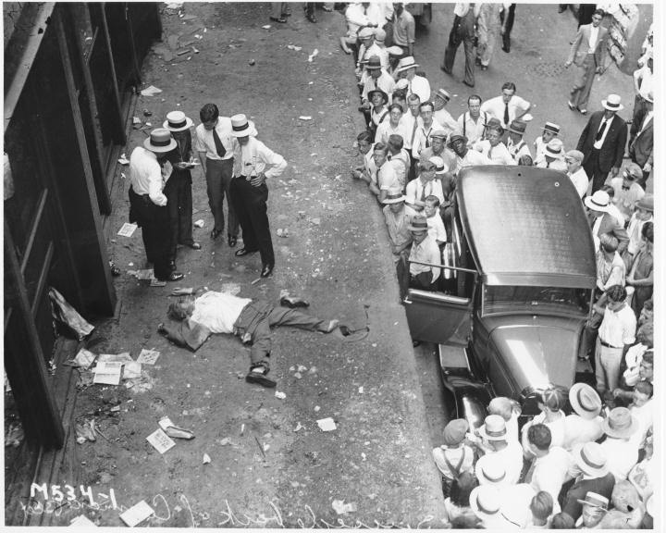
Un hombre arruinado en el crack del 29 se acaba de arrojar desde la ventana de su hotel en Nueva York

Slide 29
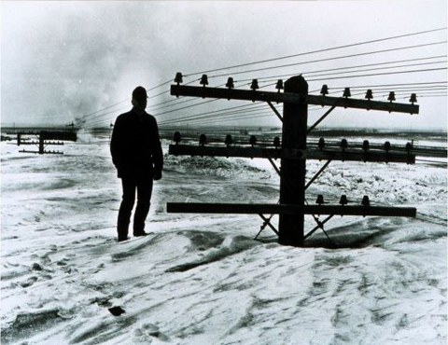
La nieve tras un temporal en Dakota, en 1966

Slide 30
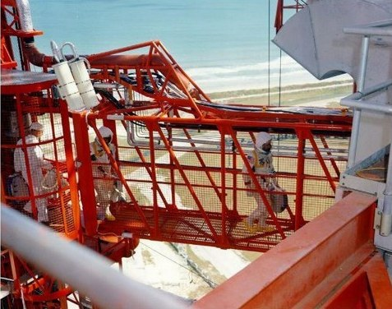
La tripulación del Apolo I entrando en su nave en Cabo Cañaveral en enero de 1967 para un simulacro de vuelo. El módulo se incendió un rato después y los tres murieron.

Slide 31
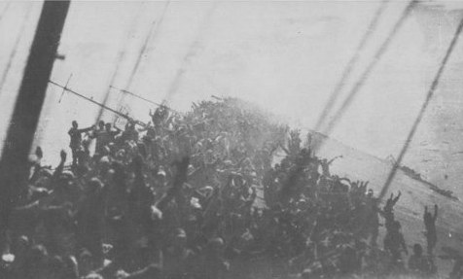
La tripulación del navío japonés Zuikaku realiza una danza banzai mientras el barco se hunde, en 1945

Slide 32
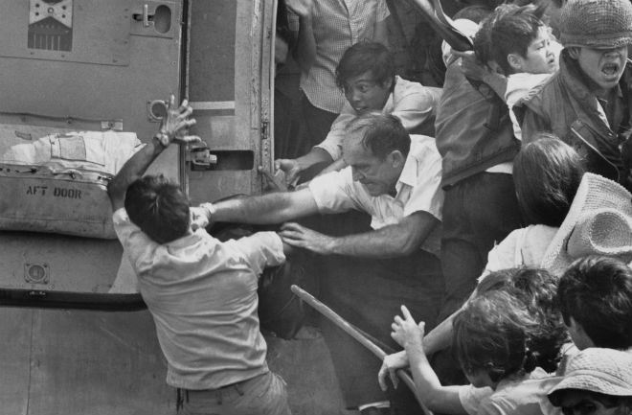
Un americano golpea a un sudvietnamita para que no pueda subir al último transporte de evacuación de la embajada en Saigón, el día en que la ciudad caía en manos del Viet Cong

Slide 33
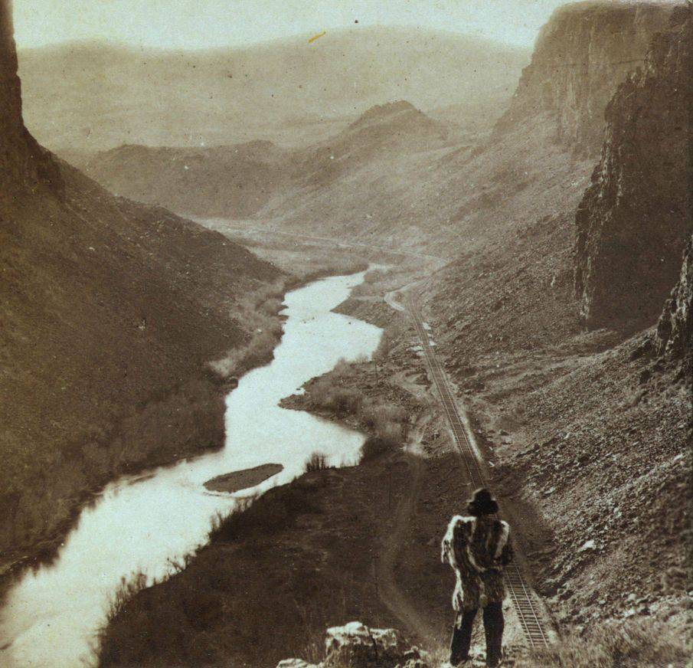
Un indio contempla las obras del ferrocarril en Nevada, en 1868

Slide 34
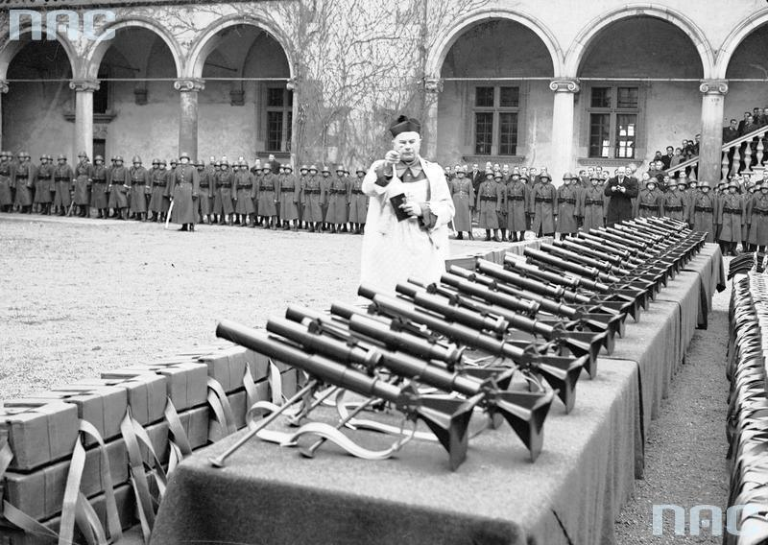
Un sacerdote polaco bendiciendo armas para el ejército de su país, en 1938

Slide 35
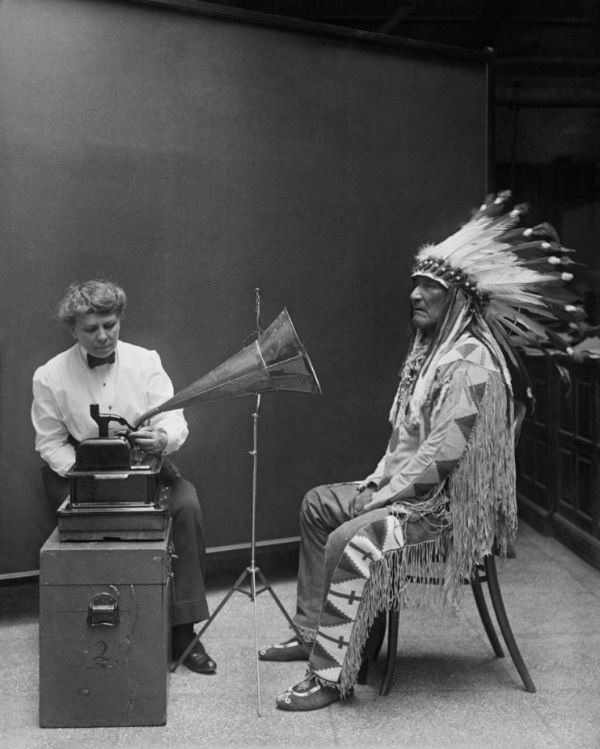
Una musicóloga registrando el canto de un jefe de los Pies Negros, en 1916

Slide 36
fin

